Slide 1
تأمين ما بعد الحريق
بينما يقوم حساب معدلات التطبيق بحساب جميع الموارد المطلوبة لمكافحة الحريق والتأمين المبدئي للحريق ولكن لا يضع في حساباته الوقت الذي يقوم فيه فريق تأمين ما بعد الحريق بعمله حيث أنه ممكن أن يكون وقت رد فعل فريق التطهير بعد الحريق طويل وممكن أن يكون نوع واحد من الرغوة فقط غير فعال لتأمين التطهير بعد الحادث كما أنه ممكن استخدام جهاز للكشف عن العازات المشتعلة أو التي تؤدي للاشتعال وهذا يمكن من حساب معدلات إعادة التطبيق للتحكم في الغازات المشتعلة أو التي قد تعود للاشتعال.

Slide 2
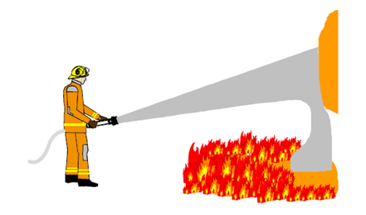
طرق وآليات مكافحة الحريق بالرغوة
طريقة الارتداد
عند استعمال حنفيات ورشاشات الرغوة يجب العمل بها بحرص شديد كلما أمكن حيث يتم العمل بطريقة مستقيمة ومستمرة حيث يتم ضرب الرغوة في حائط أو أي شئ مقابل للحريق كما بالصورة .

Slide 3
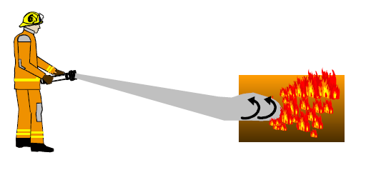
طرق وآليات مكافحة الحريق بالرغوة
التوجيه الجانبي
يمكن بهذه الطريقة تغطية سطح السائل المشتعل عن طريق ضرب الأرض التي عليها تسريب المادة المشتعلة وبهذا نمكن الرغوة من التكدس أمام السائل المشتعل وسرعة الضخ تمكن من فرد الرغوة على السائل المشتعل كما هو موضح بالصورة.

Slide 4
طرق وآليات مكافحة الحريق بالرغوة
طريقة سقوط الأمطار
يتم توجيه حنفية الرشاش إلى أعلى نقطة فوق السائل المشتعل بحيث ترتفع لأقصى نقطة ومن ثم يتكون المطر من قطرات الرغوة الصغيرة جداً كما يجب أن يكون مشغل الحنفية قادر على التحكم في سلوك المطر المتساقط حيث يجب أن يكون فوق السائل المشتعل مباشرة وهذه الطريقة تسعد في القضاء على الحريق بشكل أسرع ولكن في حالة اشتعال بخار العاز المتصاعد وكون عمود لهب أو أن الطقس غير مستقر (الرياح عالية) ستكون هذه الطريقة غير فعالة.

Slide 5
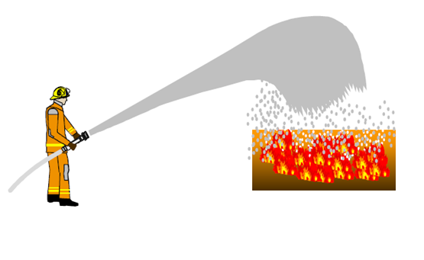
طرق وآليات مكافحة الحريق بالرغوة
طريقة سقوط الأمطار

Slide 6
طرق وآليات مكافحة الحريق بالرغوة
لا تقوم بعملية الإغراق بالتوجيه المباشر
إن التوجيه المباشر للحريق يساعد في زيادة انتشار الحريق وفي حالة عمل غطاء من الرغوة فإن التوجيه المباشر يقوم بتكسير هذا الغطا العازل مما يشاعد في هروب الأبخرة المحتجزة وهذا يساعد في انتشار الحريق أو إعادة الاشتعال وفي بعض الحالات الانفجار وللعلم فإن النحريق يقوم بالمكافحة الذاتية وتقل كثافته في حالة إيقاف عملية الإراق بالتوجيه المباشر.

Slide 7
طرق وآليات مكافحة الحريق بالرغوة
لا تقوم بعملية الإغراق بالتوجيه المباشر
في حالة أن الحنفية الرشاشة مربوطة برشاش اسبراي يجب أن تستخدم لتطبيق أفضل طريقة وتقليل خلط الرغوة مع الوقود المشتعل وفي بعض الحالات القليلة جدا يعتبر الملاذ الأخير هو الإغراق بالتوجيه المباشر وفي هذه الحالة ستكون نسبة الخلط ثلث أو أقل من الكمية التي ينصح باستعمالها الرغوة من النوع العادي AFFF يتم استعمالها مع الحنفيات التي تحمل رشاش اسبراي وأيضاً الرغوة الغير ثابتة والتي تكون مقاومتها لإعادة الاشتعال ضعيفة يستعمل معها هذه الأجهزة.

Slide 8
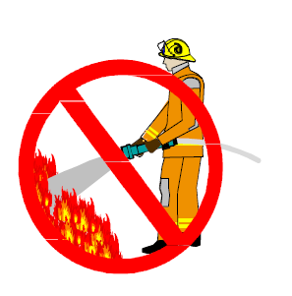
طرق وآليات مكافحة الحريق بالرغوة
لا تقوم بعملية الإغراق بالتوجيه المباشر
ا تستعمل التوجيه المباشر للماء لتجنب كسر الغطاء من على سطح السائل المشتعل كما أن الماء أيضاً يستعمل في التبريد ويستعمل كإسبراي لتقليل إنتشار الحرارة بعد الحريق.

Slide 9
الرغوة الخاصة بمجموعة الحريق A
يتكون هذا النوع من الرغوة من خليط من المواد الرغوية والمبللة في مذيب غير قابل للاشتعال وهذه المنتجات عادة ما تكون غير خطيرة وغير أكلة وغير مشتعلة.

Slide 10
الرغوة الخاصة بمجموعة الحريق A
هذا النوع من الرغوة يستعمل بتركيزات قليلة جدا بحيث تكون نسب الخلط فيه من 0.1% إلى 1% وبالإضافة لطريق الخلط التي تم شرحها سابقاً فإنه يجب أن يحدث خلط قبلي لهذا النوع من الرغوة بالاختلاف مع الرغوة الخاصة بمجموعة الحريقB فإن نسب الخلط لا تعتبر نقطة أساسية في الحكم على آداء الرغوة.

Slide 11
الرغوة الخاصة بمجموعة الحريق A
عملية مكافحة مجموعة الحريق A بالرغوة
تقوم المكافحة على فكرة عزل الوقود وتقليل درجة حرارته وعزل الاكسجين عنه , الطرق المعتادة لاستعمال المياه هي التبريد وامتصاص الحرارة ومميزات المياه أنها متوفرة وسهلة الاستخدام وتمتص كمية كبيرة جدا من الحرارة وتتحول لبخار الماء ويجب التأكد من أن كل نقطة ماء تستعمل في التبريد تتحول إلى بخار.

Slide 12
الرغوة الخاصة بمجموعة الحريق A
عملية مكافحة مجموعة الحريق A بالرغوة
أما الرغوة :
فيتم نشر الماء على المواد المشتعلة من المجموعة A.
وتحرر الماء بشكل بطئ جدا.
وتكون ملتصقة ببعضها.
وتخترق الوقود المشتعل.

Slide 13
تطبيق الرغوة على مجموعة الحريق A
ممكن أن تستعمل الرغوة من هذا النوع كمكافح مباشر للحريق أو أن تكون عازل للحريق.
وكعامل مبلل يقلل هذا الغنوع من الرغوة التوتر السطحي للماء لأنه عندما يرتفع التوتر السطحي للماء لا تخترق الماء الوقود مما يساعد في وجود الوقود منفصل عن الماء ولا يتمكن من اختراقه ولا تبريد الحريق وهذا يجعل استعمال الماء يزيد لمكافحة الحريق والرغوة من هذا النوع تستخدم بتركيزات قليلة من 0.1% إلى 1% مما يساعد في تغير صفات الماء نوعاً ما بتقليل توتره السطحي وهذا يجعل الماء قادر على اختراق السطح المشتعل وتمتص الحرارة وتبرد الحريق أسرع بأقل كمية ماء ويساعد أيضاً في ان الماء يقوم باختراق أماكن كثيرة وعميقة بالمواد المشتعلة.

Slide 14
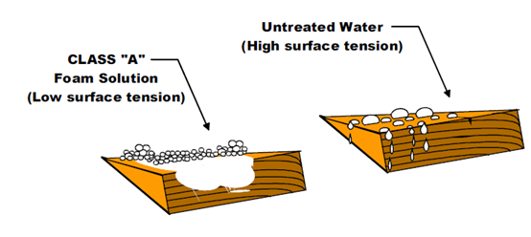
تطبيق الرغوة على مجموعة الحريق A

Slide 15
مميزات الرغوة المسخدمة لمجموعة الحريق A
تزيد من فعالية الماء.
تقلل وقت قمع الحريق والانتهاء منه.
سهولة عملية الخلط المبدئي.
فعالة في جميع المواد الخاصة بحرائق المجموعة A
تكون عازل للحريق قصير الأجل.
نسب الخطل نقطة غير أساسية مثل مجموعة الحرائق B
تزيد من الرطوبة بالمادة بنسبة 50%.
تمتص 3 مرات أكثر حرارة من الماء العادي.

Slide 16
مميزات الرغوة المسخدمة لمجموعة الحريق A
ويستعمل هذا النوع من الرغوة للخلط المبدئي لمعالجة المواد المشتعلة وعندما يستعمل كعازل انتشار الرغوة يعتبر عامل أساسي فيها وتعتمد مقدرة احتفاظ الرغوة بالماء على تكون الفقاقيع حيث أن الرغوة لو كانت غير منتشرة ستخرج منها الماء وبالتالي يقلل من كفاءة عمل الماء.

Slide 17
مميزات الرغوة المسخدمة لمجموعة الحريق A
تقوم عملية الاستنشاق في هذا النوع من الرغوة على نظام ضغط هواء الرغوة compressed air foam system “CAFS” وهذا النظام يستعمل ضاغط هواء للمساعدة في انتشار الرغوة ونحصل على مدى أكبر من الانتشار عن طريق استعمال نظام الضغط المدفوع ويقل بهذه الطريقة استعمال الماء وتستعمل هذه الطريقة في مكافحة حرائق الغابات والبراري.

Slide 18
مميزات الرغوة المسخدمة لمجموعة الحريق A
وبعزل أو مكان أو جسم موجود بالغابات عن طيق الغطاء الرغوي يستعمل الرغوة كحاجز للجسم المغطى من الوصول لنقطة الاحتراق وهذا الغطاء أيضاً يمنع تكون الجمرات المحملولة جواً نتيجة احتراق هذا الجسم وللمقدرة الفائقة للرغوة لتكون فقاعات فإن هذه الطريقة تستعمل لعزل الأشجار والطرق وحمايتها من الاحتراق برفع رطوبة هذه الأجسام والاماكن سيساعد هذا في إيقاف انتشار الحريق ووصوله لهذه المنطقة.

Slide 19
العامل المبلل
كثير من الإطفائيين المحترفين لا يعلمون الفرق بين الرغوة والعامل المبلل والمعلق فالرغوة تستعمل فقط في ال مكافحة مجموعة الحريق B ويعتبر AFFFعمال مبلل لمجموعة الحرائق A لذلك يكون استعمال العامل المبلل لمجموعة الحرائق A والغير ذائبة في الما منها يستعمل في مكافحة مجموعة الحرائق B.
الرغوة والعامل المبلل ليسوا شيئاً واحداً حيث أن NFPA أقرت أنهما لكل منهما مواصفة خاصة.

Slide 20
العامل المبلل
تعرف NFPA-11 المواصفة الخاصة بالرغوة قليلة الانتشار الرغوة على أنها تجميعة من الفقاعات قليلة الكثافة عن الماء والزيت والتي تتماسك مع بعضها لتغطية الأسطح الأفقية, وهي تسري بحرية على السطح المشتعل والتي تشكل بدورها عازل وواقي قوي للهواء عن السطح المشتعل والتي تعتبر غطاء مستمر لحجز الأبخرة الناتجة عن الاشتعال وإلتقائها بالهواء.

Slide 21
العامل المبلل
وتعتبر نظرية العمل الأساسية في المكافحة بالرغوة هي فصل الهواء عن السطح المشتعل والذي بدوره يؤدي إلى كسر المسطح الرباعي للحريق والذي بدوره يوقف عملية الاحتراق وفي الحالات التي لم يصل الوقود لعملية الاحتراق يعتبر استعمال الرغوة تأكيد مشاهد للجميع بأن الوقود قد تم تغطيته تماماً ولن يشارك في عملية الاحتراق.

Slide 22
العامل المبلل
تعرف NFPA-18 المواصفة الخاصة بالعامل المبلل على أنه مركب كيميائي عندما يضاف للماء بكميات كافية تقوم بتقليل التوتر السطحي للماء وتزيد من صفات الاختراق والانتشار وقد تعطي محلول معلق أو رغوي.
تحتوي العوامل المبللة دائماً على مواد ذات توتر سطحي أو مواد معلقة والتي تمكنها من الاختلاط بالوقود الهيدروكربوني مثل خلط الماء بالزيت في السلطات وهذا يمكن أ، نطلق عليه تغليف أو حبس للوقود.

Slide 23
العامل المبلل
وتعتبر نظرية العمل الأساسية للعامل المبلل هي تقليل تركيز الوقود الذي يصل لنقطة الاشتعال ويقلل فرص تبخر الوقود في درجات الحرارة العادية أو عندما ترتقع درجة حرارته, ومع الوقت سينفصل الوقود عن العامل المبلل, وهذا الوقت يعتمد على نوع الوقود ودرجة حرارة الوقود وكمية العامل المبلل المستعمل وغيرها, وعموماً العامل المبلل يحتاج إلى تخفيف تركيزه إلى تركيز 6% بالحجم.

Slide 24
العامل المبلل
هذا يعني أنه في حالة وجود حريق ل 10000 جالون وقود فإننا بحاجة إلى عامل مبلل بحجم 600 جالون للتأكد من المكافحة الكاملة ويجب أن يكون هناك مساحة كافية داخل تانك الوقود لتتمكن من استيعاب كمية العامل المبلل الزائدة حيث سيختلط الوقود مع العامل المبلل.

Slide 25
العامل المبلل
والعامل المبلل والرغوة مثلها مثل كل القطع التي تستعمل ممكن أيضاً أن تعتمد حسب مختبرات التأمين (U.L. listed) حيث أنها تكون مطابقة لمواصفات محددة مثل اعتماد مواصفات لخراطيم المياه والسلالم الأرضية فهذه المواصفات تختلف عن بعضهما وهذا مثل مواصفات الرغوة والعامل المبلل فهي تختلف عن بعضها أيضاً وباعتبار العامل المبلل يتعبر عامل أولي في مكافحة حرائق المجموعة B فيعتبر U.L list في هذه الحالة هو مقارنة بين العامل المبللة وكفائتها.

Slide 26
العامل المبلل
وهناك اختلافات للاختبارات التي تحصل منها على U.L list للتطبيق على حرائق المجموعة B يتم اختبار الرغوة لخمس مناطق أساسية :
معدلات التطبيق.
وقت المكافحة.
الثبات.
المقاومة لإعادة الاحتراق.
جودة الرغوة (الانتشار وطرق الصرف)
حيث يتم اختبار العامل المبلل على المكافحة فقط لا يوجد حدود للوقت ولا اختبار الثبات ولا اختبار مقاومة إعادة الاحتراق ولا جودة الرغوة.

Slide 27
الرغوة ذات الانتشار العالي
تتكون الرغوة عالية الانتشار من تركيزات محددة ودقيقة جداً من مواد ذات توتر سطحي عالي ورغوة من نوع المنظفات الصناعية وهذه التركيزات يتم خلطها على نسبة 1.5% مع الماء ثم يتم نشرها وتمديدها بالهواء لتكون الرغوة عالية الانتشار ولإنتاجها يجب استعمال مولد رغوة عالي الانتشار وبدورها تكون رغوة يصل إنتشارها وتمددها من 500 إلى 1 ولكن يمكن استعمالها مع مولدات رغوة من 200:1 إلى 1000:1 حيث ينتج محلول الرغوة فقاقيع من الرغوة مثل النسيج والتي لها خاصية الانتشار واختراق جميع العواقب ودرجة التصاقها تجعلها ذات صفات أفضل كما أنه يمكن استعماله مع المياه العذبة أو مياه البحر.

Slide 28
الرغوة ذات الانتشار العالي
كما أنه رغوة واسعة الانتشار إلا أنها ممكن أن تعمل كعامل مبلل وتصل إلى كل الأماكن في حرائق المجموعة A ويعتبر متعدد الاستخدامات ويمكن الاستغناء عن تخزين عامل مبلل.

Slide 29
الرغوة ذات الانتشار العالي
كيف يعمل؟
تتحكم الرغوة عالية الانتشار بالحريق عن طريق التبريد ومنع وصول الاكسجين عن طريق الاختلاط مع المواد المشتعلة ويعتبر مواد سهلة التصريف حيث أنها تفقد مياهها بسهولة وتترك فقط طبقة رقيقة جدا من الفقاعات على السطح وقد تم تصميمها خصيصاً لحل مشاكل التصريف للرغوة والثبات.

Slide 30
الرغوة ذات الانتشار العالي
كيف تصنع؟
تنتج هذه الرغوة من خلال عمل محلول بتركيز 1.5% يضخ من خلال مولد رغوة حيث يتم خلط الهواء مع محلول الرغوة بكمية تصل إلى 1000 ضعف الماء والرغوة وخلطها بشكل عنيف, وهذا نتج غطاء رغوى كبير جداً.
درجة حرارة الماء وجودة الهواء تؤثر بشكل مباشر على انتشار الرغوة يجب أن تكون درجة الحرارة أقل من 32 درجة مئوية كما يجب الحيطة في وضع المولد في مكان مناسب لا يتسرب إلى الهواء الداخل إليه أي من أجزاء الغاز المشتعل.

Slide 31
الرغوة ذات الانتشار العالي
كيف تصنع؟
وفي حالة أن الرشاشات الأوتوماتيكية كانت تعمل في نفس المكان فيعتبر نسبة كبيرة من الرغوة ستكون هالكة وقد وجد أن هناك حسابات معقدة جدا في NFPA-11A.
وتعتبر التهوية عامل أساسي وفعال في استعمال الرغوة عالية الانتشار لذا يجب عمل فتحة تهوية في الجهة المقابلة لمولد الرغوة حيث أن الرغوة لن تسري في المكان إلى إذا كان فيه فتحة تهوية وفي حالة أن المبني له شكل شاذ يجب عمل أكثر من فتحة تهوية.

